Slide 1

Kiekviena kultūros epocha kūrė savą žmogaus idealą.

Slide 2
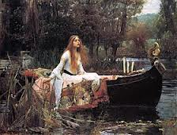
Romantizmo mene dėmesys sutelkiamas į dvasinį pasaulį.
Romantiko nežavi aplinkinė tikrovė, jis ilgisi kažko amžino ir tikro, to, ką jis gali susikurti svajonėse.

Slide 3
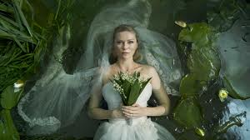
Romantiko vidinis pasaulis daug įdomesnis ir turtingesnis ir net tikresnis, nei išorinis.

Slide 4
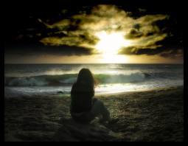
Romantizmo menininkai mėgsta vaizduoti išoriškai menką, negražų, visuomenės atstumtą, bet dvasiškai stiprų žmogų.

Slide 5
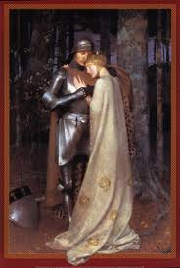
Meilė romantikams – dieviškas jausmas, galintis įveikti vienišumą, suteikti gyvenimui prasmę.

Slide 6
Turbūt plačiausiai žinomą gamtos nuskriausto, bet sugebančio giliai jausti žmogaus paveikslą sukūrė prancūzų rašytojas Viktoras Hugo romane „Paryžiaus katedra“.

Slide 7
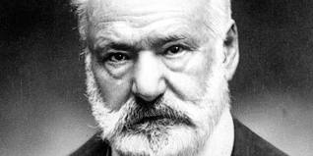
VIKTORAS HUGO - XIX a. prancūzų romantikas, poetas, dramaturgas, valstybės veikėjas, bei menininkas.

Slide 8
Ilgą laiką gyveno Prancūzijoje, kol Napoleono III įsakymu buvo ištremtas.

Slide 9
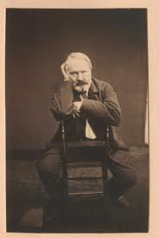
Šis rašytojas romantikams tapo vadu, jo namuose rinkosi rėmėjai ir pasekėjai.

Slide 10
Kai Viktoras Hugo 1885 metais mirė, Prancūzijoje buvo paskelbtas nacionalinis gedulas, o laidotuvių ceremonijoje dalyvavo apie šimtą tūkstančių žmonių.

Slide 11
Viktoro Hugo mintys:

Slide 12

Žmogaus protas viską atrakina trim raktais – skaitmeniu, raide, nata. Žinoti, mąstyti, svajoti. Tai apima viską.

Slide 13
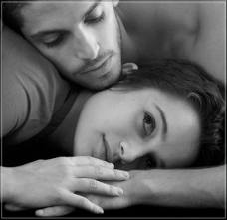
Didžiausia gyvenimo laimė – įsitikinimas, kad esi mylimas toks, koks esi, arba teisingiau – net ir toks.

Slide 14
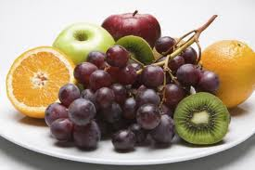
Leisk minčiai subręsti, bet neleisk pernokti: pernokusios mintys, kaip ir pernokę vaisiai, nenaudingos.

Slide 15

Kiekvienas žmogus turi tris charakterius: tą, kuris jam priskiriamas, tą, kurį jis pats sau priskiria, ir pagaliau išties esamą.

Slide 16
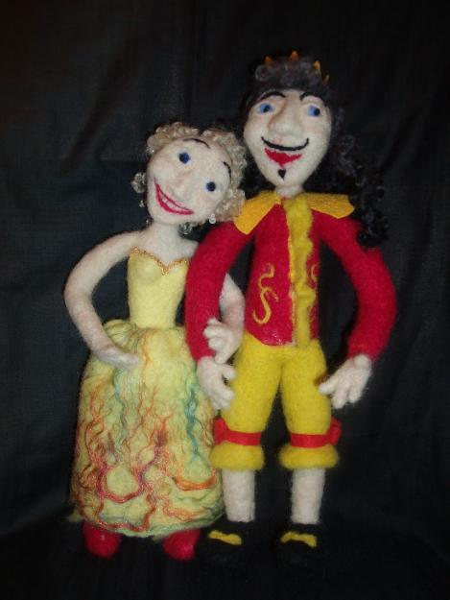
Vyras savo namuose gali būti karalius tik tuomet, kai moteris – karalienė.

Slide 17
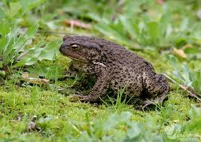
Iš ryto suvalgykite gyvą rupūžę, ir tą dieną jums nieko blogesnio nebenutiks.

Slide 18
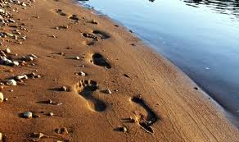
Visi žmonės eina tais pačiais gyvenimo keliais, bet ne visi vienodai įmina pėdas.

Slide 19
Rašytojo kūriniai:„Biug Žargalis“, „Vargdieniai“, „Žmogus, kuris juokiasi“, „Paryžiaus katedra“, „Jūros darbininkai“, „Devyniasdešimt tretieji metai“ ir kiti.

Slide 20
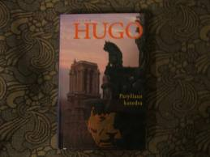
Rašytojo populiariausias kūrinys - “Paryžiaus katedra”.
(“Notre Dame de Paris”, išsp. 1831)

Slide 21
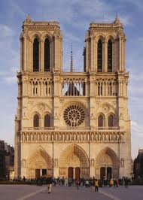
Romano veiksmas – sudėtinga meilės istorija – vyksta 1485 m. Paryžiaus katedroje ir jos apylinkėse.

Slide 22
Romanas buvo labai populiarus ir paskatino Prancūzijos architektūrinių paminklų bei gotikos išsaugojimo judėjimus, taip pat ir pačios katedros išsaugojimą – romano išleidimo metu buvo svarstoma ją nugriauti.

Slide 23
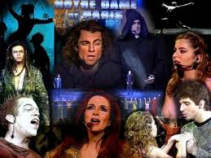
Laki V.Hugo fantazija sukūrė tokius įspūdingus ir įsimenančius paveikslus, kaip katedros archidiakonas Klodas Frolo, varpininkas pabaisa Kvazimodas, gražuolis Febas de Šatoprenas ir žavioji Esmeralda.

Slide 24
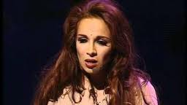
„Paryžiaus katedra“ – tai istorija apie meilės ir aistros draskomą jaunos Esmeraldos širdį, apie blogio ir gėrio kovą, apie rūpestį ir atsidavimą, puikybės ir dorovės akistatą.

Slide 25
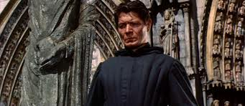
Jauną čigonę pamilsta bažnyčios tarnas Frolo

Slide 26
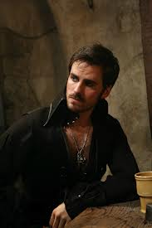
Dailusis kapitonas Febas

Slide 27
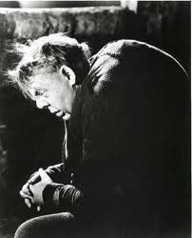
Išsigimęs varpininkas Kvasimodas

Slide 28
Jaunai čigonei lemta įsimylėti gražuolį Febą, tačiau Frolo niršdamas iš pavydo uždaro gražuolę į belangę. Ją išgelbėja kuprotas, tačiau tyros širdies turėtojas Kvazimodas. Esmeraldos likimas tragiškas, tačiau amžina meilė ir tyri jausmai Kvazimodo širdyje išlieka rusenti iki gyvenimo pabaigos.

Slide 29
Pati seniausia ekranizacija yra pastatyta 1905 m., kai kinas vis dar buvo nespalvotas ir tylusis. O vadinosi šis kūrinys - Esmeralda.

Slide 30
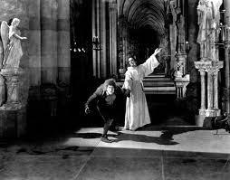
1939 m. amerikiečių ekranizacijoje jau galima išgirsti ir aktorių balsus, be to šis filmas nominuotas dviems oskarams.

Slide 31
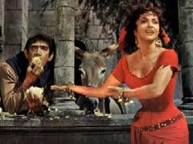
1956 m. taip pat amerikiečių Paryžiaus katedros kurpius (The Hunchback of Notre Dame) jau spalvotas.

Slide 32
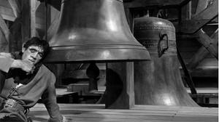
1976 m. pastatyta anglų Paryžiaus katedros kupriaus versija, kurią buvo galima pamatyti televizijos ekranuose

Slide 33
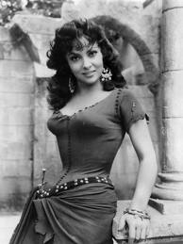
1982 m. pastatytas anglų-amerikiečių bendras TV filmas Paryžiaus katedros kurpius(The Hunchback of Notre Dame) .

Slide 34
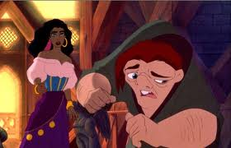
1996 m. Disney išleido vaikams pritaikytą, ganėtinai kardinaliai pakeistą animacinę versiją su dainomis ir, žinoma, laiminga pabaiga.

Slide 35
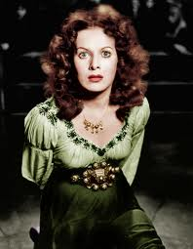
Po metų kai pasirodė animacinis Disney filmukas, vėl buvo pastatyta vaidybinė ekranizacija, pavadinimu Kuprius (The hunchback).

Slide 36
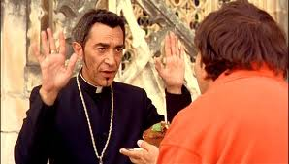
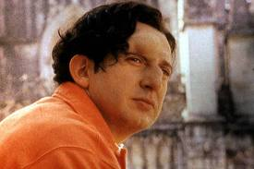
1999 m. prancūzai pastatė alternatyvią šiai neužmirštamai klasikai versiją (Quasimodo d'El Paris)- šių laikų komediją, kur Kvazimodas yra neteisingai apkaltinamas kaip serijinis žudikas.

Slide 37
Muzika miuziklui „Paryžiaus katedra“ pradėta kurti 1993 metais, kuomet garsus prancūzų autorius Lukas Plamondonas (Luck Plamandon) parašė preliminarius tekstus 30 dainų ir juos parodė vienam garsiausių Prancūzijos kompozitorių Ričardui Končiantė (Richard Cocciante). Kompozitorius jau turėjo keletą sukurtų
melodijų, kurias ir pasiūlė šiam miuziklui. Vėliau šios dainos tapo hitais: „Belle”, “Dance mon Esmeralda” ir “Le temps des cathedrals”. Singlas „Belle“ prancūzų muzikos „Top 10“ pirmoje vietoje laikėsi net 33 savaites. Būtent ši daina buvo pripažinta pačia gražiausia per 50 metų.

Slide 38
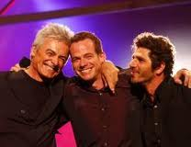
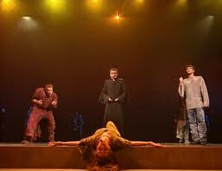
Patrick Fiori - Garou - Daniel Lavoie – prancūzų miuzikle „Notre Dame de Paris“

Slide 39
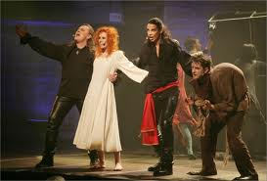
Pasaulio klasikos vertybe pripažinto Viktoro Hugo romano „Paryžiaus katedra“ motyvais pastatytas miuziklas Lietuvoje taip pat susilaukė pribloškiančio populiarumo.

